Slide 1


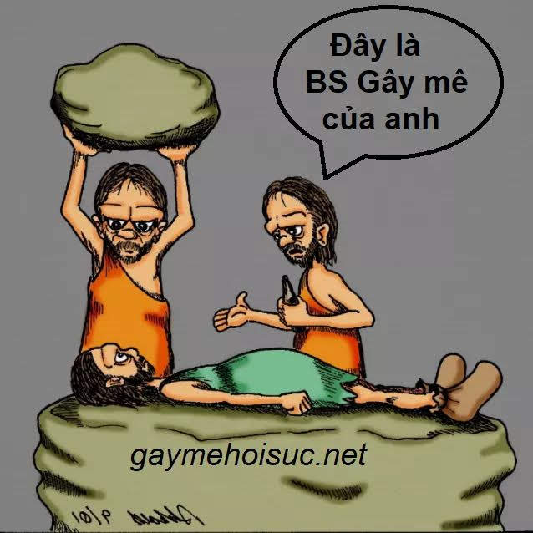
ĐẠI CƯƠNG GÂY TÊ
BS LƯU HOÀNG ANH
BỘ MÔN GÂY MÊ HỒI SỨC

Slide 2
MỤC TIÊU
1. Cơ chế tác dụng dược lý của thuốc tê.
2. Triệu chứng ngộ độc thuốc tê và nguyên tắc xử trí.
3. Nguyên tắc,chỉ định, chống chỉ định của gây tê tủy sống, gây tê đám rối cánh tay

Slide 3
ĐỊNH NGHĨA
Thuốc tê là loại thuốc loại bỏ cảm giác ở một vùng cơ thể mà không làm mất tri giác.
Tác dụng này là tạm thời và có thể hồi phục hoàn toàn.

Slide 4
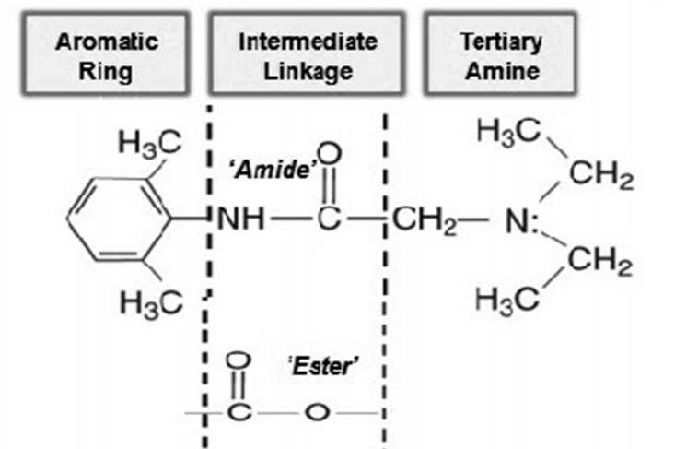
Cấu trúc hóa học
Tất cả thuốc tê đều có cấu trúc gồm 3 phần:
Cực tan trong mỡ : Nhân thơm
Cực tan trong nước: Gốc Amin.
Một cầu nối giữa hai nhóm: ester / amide.

Slide 5
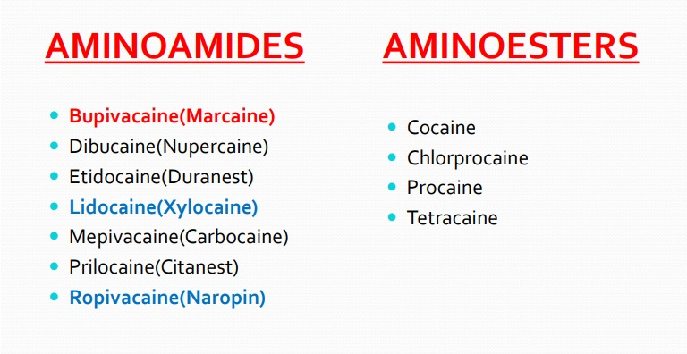
Phân loại thuốc tê
* Cocain: thuốc tê đầu tiên sử dụng trên lâm sàng vì tác dụng độc toàn thân cao nên không được sử dụng nữa.

Slide 6
CƠ CHẾ TÁC DỤNG

Slide 7
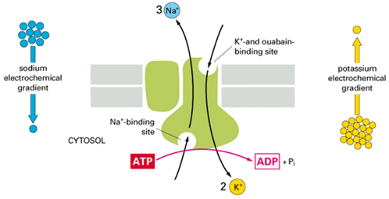
SINH LÝ DẪN TRUYỀN THẦN KINH
- Trạng thái nghỉ: màng TB phân cực, ngoài dương, trong âm khoảng -90mV - Khi có kích thích: ion Na+ tăng lên đi vào trong => Điện thế hoạt động => Dẫn truyền thần kinh. - Điện thế hoạt động: tồn tại thời gian ngắn sau đó kênh Na+ đóng, K+ mở => Tái lập điện thế nghỉ - Điện thế hoạt động: khi điện thế màng từ -90mV lên -60mV (- 60mV gọi là ngưỡng kích thích).

Slide 8
SINH LÝ DẪN TRUYỀN THẦN KINH
Sợi thần kinh có loại: - Không myelin: điện thế hoạt động lan truyền theo cả 2 hướng. - Có myelin: dẫn truyền kiểu nhảy cách giữa các quãng Ranvier dọc chiều dài sợi trục => Dẫn truyền nhanh hơn rất nhiều.

Slide 9
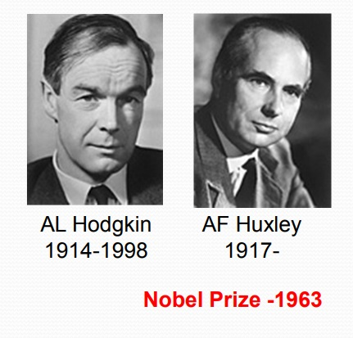
TÁC DỤNG CỦA THUỐC TÊ: KÊNH NATRI
Thuốc tê gắn vào kênh Na+ mặt trong màng : Không có dòng Na+ đi qua. => Thay đổi điện thế hoạt động , không thay đổi ngưỡng kích thích.

Slide 10
DƯỢC LÝ HỌC THUỐC TÊ: Liên quan giữa cấu trúc và đặc tính lý hóa
1. Tính tan trong mỡ: - Phụ thuộc gốc Ankyl gắn nhân thơm và gốc Amin: Gốc Ankyl càng dài càng tan nhiều trong mỡ => Tác dụng mạnh và kéo dài hơn. 2. pKa: - Thuốc tê tồn tại 2 dạng: Ion hóa và không Ion hóa => phụ thuộc pKa. - Dạng không ion hóa qua được màng TB => pKa càng gần pH sinh lý càng dễ qua màng.

Slide 11
DƯỢC LÝ HỌC THUỐC TÊ: Tính chất dược lý của thuốc tê
1. Độ mạnh: Quyết định bởi tính tan trong mỡ: Bupivacain mạnh hơn 4 lần Lidocain. 2. Onset: - Dạng không ion hóa : pKa gần pH sinh lý - Nồng độ thuốc: càng cao onset càng nhanh.
3. Thời gian tác dụng: Khả năng gắn protein cao=> tác dụng kéo dài hơn

Slide 12
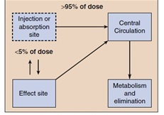
DƯỢC ĐỘNG HỌC THUỐC TÊ
1. Hấp thu và phân bố: - Thuốc sẽ hấp thu tuần hoàn chung=> Phụ thuộc phân bố mạch máu + giãn mạch do thuốc - HT nhiều nhất: gây tê TK liên sườn> Khoang cùng> Ngoài màng cứng> Đám rối TKCT> Tê thấm.

Slide 13
DƯỢC ĐỘNG HỌC THUỐC TÊ
2. Chuyển hóa và thải trừ: - Nhóm Ester: chuyển hóa nhanh nhờ enzym esterase trong huyết tương, thải trừ qua thận. - Nhóm Amid: chuyển hóa tại gan, thải trừ qua thận.

Slide 14
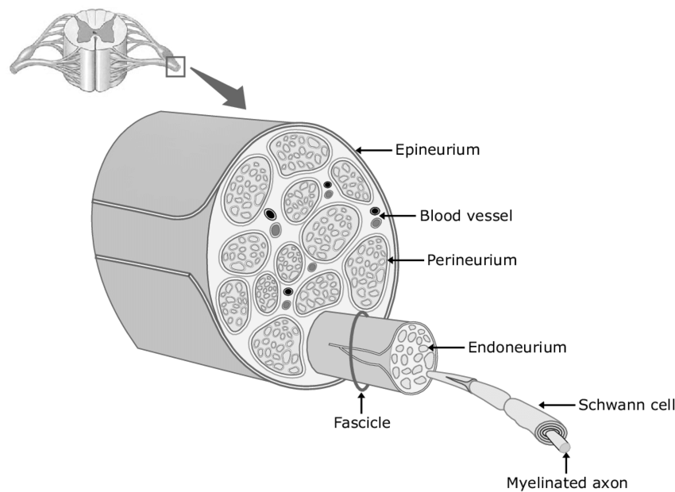
Giải phẫu thần kinh
Thuốc tê phải đi qua các rào cản này nên chỉ 1-2 % tiếp cận thần kinh.
(SỢI THẦN KINH)
(BAO CÂN THẦN KINH)
(THẦN KINH NGOẠI VI)

Slide 15
CÁC LOẠI SỢI THẦN KINH
Loại sợi | Chức năng | Đường kính (µm) | Sự myelin hóa | ĐỘ NHẠY CẢM VỚI GÂY TÊ VÙNG
Loại A alpha | Cảm giác bản thể, cử động | 12-20 | Có | +
Beta | Động cham, áp lực | 5-12 | Có | ++
Gamma | Trương lực cơ | 3-6 | Có | ++
Delta | Đau, nhiệt độ | 2-5 | Có | +++
Loại B | Sợi tiền hạch | < 3 | Có | ++++
Loại C TK rễ tủy sống | Đau | 0,4-1,2 | Không | ++++

Slide 16
XUẤT HIỆN VÀ PHỤC HỒI PHONG BẾ TK
- XUẤT HIỆN PHONG BẾ (ONSET):
→ B → C,A-Delta → A-Gamma → A-Beta → A-Alpha.
- PHỤC HỒI PHONG BẾ:
→ A-Alpha→A-Beta → A-Gamma → C,A-Delta → B

Slide 17
Khác biệt về phong bế dẫn truyền
- Các sợi TK khác nhau về độ nhạy cảm với thuốc tê.
Các sợi TK nhỏ hơn nhạy cảm hơn so với các sợi lớn.
- Sợi có myeline bị phong bế trước sợi không myeline có cùng đường kính.
→ mất chức năng thần kinh đến trước mất cảm giác đau → nhiệt độ→đụng chạm → trương lực cơ xương.

Slide 18
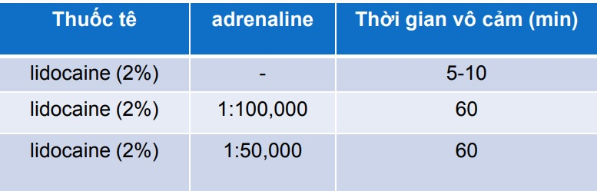
TÍNH CHẤT CỦA DUNG DỊCH THUỐC TÊ: 1. THUỐC CO MẠCH
Adrenaline là thuốc co mạch thông thường có sẵn trong các chế phẩm thương mại của thuốc tê.
Mục đích:
- Giảm hấp thu thuốc vào mạch máu=> Tăng thời gian tác dụng + Giảm độc tính. - Phát hiện tiêm thuốc vào MM.

Slide 19
 |  | Nồng |  |  | Nồng độ gây |  |  | Nồng độ |  |  | Liều tối đa
 |  | độ ban |  |  | tê để phẫu |  |  | giảm đau
 |  |  |  |  |  |  |  |  |  |  | Không |  |  | Có
 |  | đầu |  |  | thuật |  |  | sau mổ
 |  |  |  |  |  |  |  |  |  |  | adrenalin |  |  | adrenalin
Lidocain |  | 2 % |  |  | 1% |  |  |  |  |  | 3 mg/kg |  |  | 7 mg/kg
Bupivacaine |  | 0,5% |  |  | 0,25% |  |  | 0,125 % |  |  | 2 mg/kg |  |  | 2,5mg/kg
Levobupivacaine |  | 0,5% |  |  | 0,25% |  |  | 0,125 % |  |  | 2,5mg/kg |  |  | 3 mg/kg
Ropivacaine |  | 0,5% |  |  | 0,25% |  |  | 0,125% |  |  | 3 mg/kg |  |  | 4 mg/kg
Adrenaline |  | 1/1000 |  |  | 1/200000 |  |  | 1/200000 |  |  | 4 | mcg/kg

Slide 20
TÍNH CHẤT CỦA DUNG DỊCH THUỐC TÊ: 2. KIỀM HÓA
Kiềm hóa: tăng tỉ lệ thuốc dạng không ion hóa => onset nhanh

Slide 21
NGỘ ĐỘC THUỐC TÊ

Slide 22
Ảnh hưởng dược lý và độc tính Ảnh hưởng của thuốc tê lên tim
Các thuốc tê có thể làm giảm tính kích thích cơ tim và hoạt tính tạo nhịp đồng thời cũng kéo dài thời gian trơ của mô cơ tim => tác dụng chống loạn nhịp bởi thuốc tê.

Slide 23
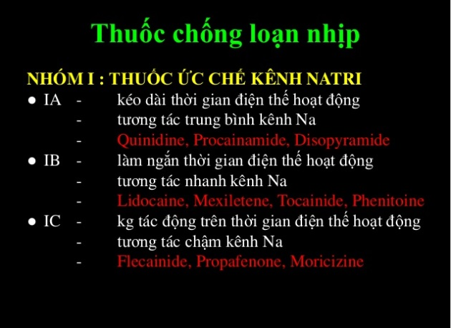
Ảnh hưởng dược lý và độc tính Ảnh hưởng của thuốc tê lên tim

Slide 24
Ảnh hưởng dược lý và độc tính Ảnh hưởng của thuốc tê lên tim
Ức chế cơ tim gây ra bởi thuốc tê (kết hợp với giảm HA do thuốc tê) có thể cũng là biểu hiện độc và có thể dẫn đến trụy tim mạch và thậm trí tử vong!

Slide 25
Ảnh hưởng dược lý và độc tính Ảnh hưởng của thuốc tê lên TKTW
Như với các chất ức chế TKTW nói chung (như rượu) thuốc tê (ở liều độc) tạo ra mô hình đáng ứng hai pha (kích thích sau đó là ức chế)
Giai đoạn kích thích có xu hướng phản ánh sự phong bế ưu thế các neuron ức chế và biểu hiện có thể thay đổi từ tăng hoạt nhẹ cho đến các cơn co giật
Giai đoạn ức chế tiếp theo có thể tiến triển đến trụy tim mạch và thậm trí là chết nếu không được điều trị.

Slide 26
Triệu chứng Ngộ độc thuốc tê
- Hội gây tê vùng và giảm đau Hoa Kỳ ( ASRA 2018) -

Slide 27
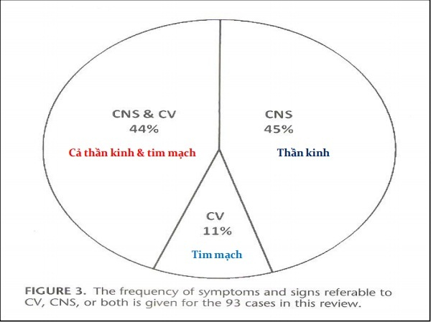
Tỉ lệ các triệu chứng Ngộ độc thuốc tê

Slide 28
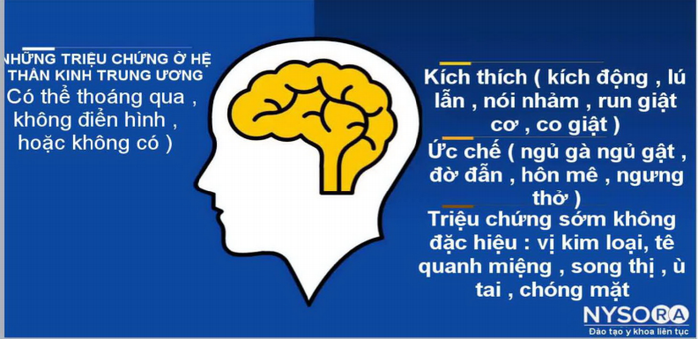
Triệu chứng thần kinh

Slide 29
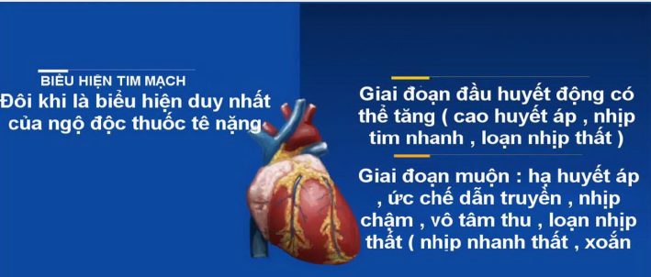
Triệu chứng tim mạch

Slide 30
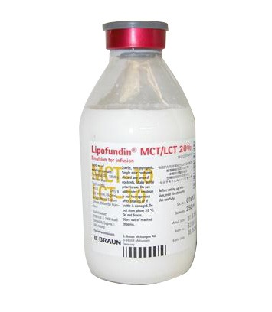
Lipofundin 20%

Slide 31
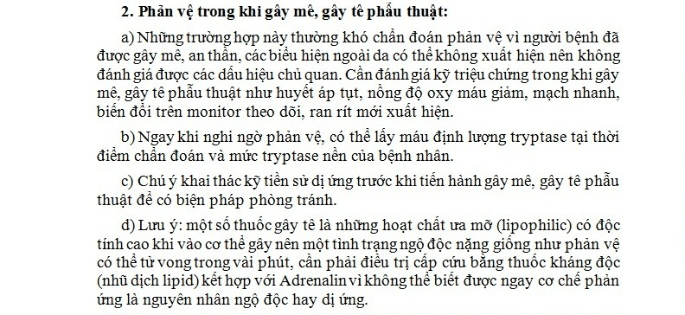
Thông tư 51/2017/TT-BYT về hướng dẫn xử trí phản vệ trong một số trường hợp đặc biệt

Slide 32
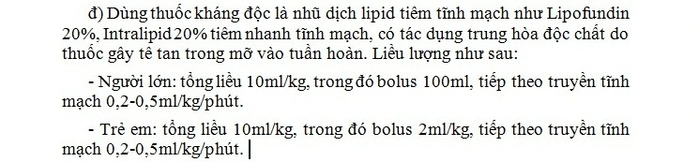
Thông tư 51/2017/TT-BYT về hướng dẫn xử trí phản vệ trong một số trường hợp đặc biệt

Slide 33
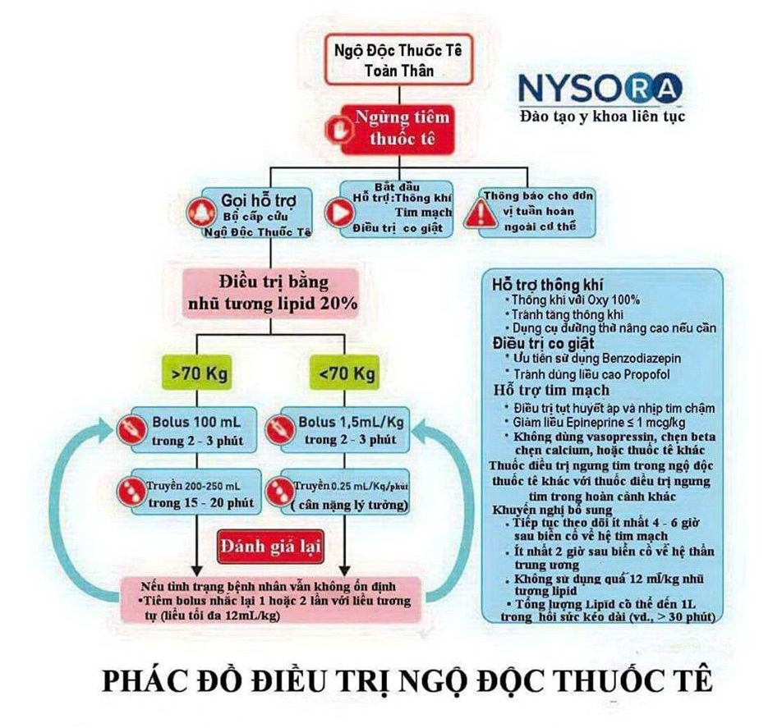

Slide 34
PHÒNG NGỪA NGỘ ĐỘC THUỐC TÊ
1. Làm đường truyền tĩnh mạch + Phương tiện cấp cứu+ Intralipid. 2. Theo dõi: Tri giác, ECG, HA, SpO2, thở Oxy. 3. Chọn kỹ thuật gây tê phù hợp. 4. Sử dụng đúng liều. 5. Pha thêm Adrenalin. 6. Tiêm chậm,hút lại mỗi khi tiêm 5ml. 7. Ngừng tiêm khi có dấu hiệu bất thường. 8. Giảm liều với BN nguy cơ cao: PNCT, giảm Pr máu, toan chuyển hóa,suy hô hấp

Slide 35
CÁC KỸ THUẬT GÂY TÊ CƠ BẢN

Slide 36
GÂY TÊ TỦY SỐNG
Khái niệm: là phương pháp gây tê vùng trong đó thuốc tê được đưa vào khoang dưới nhện hòa vào dịch não tủy phong bế các rễ thần kinh đi ra từ tủy sống, làm mất cảm giác vùng cơ thể do thần kinh chi phối

Slide 37
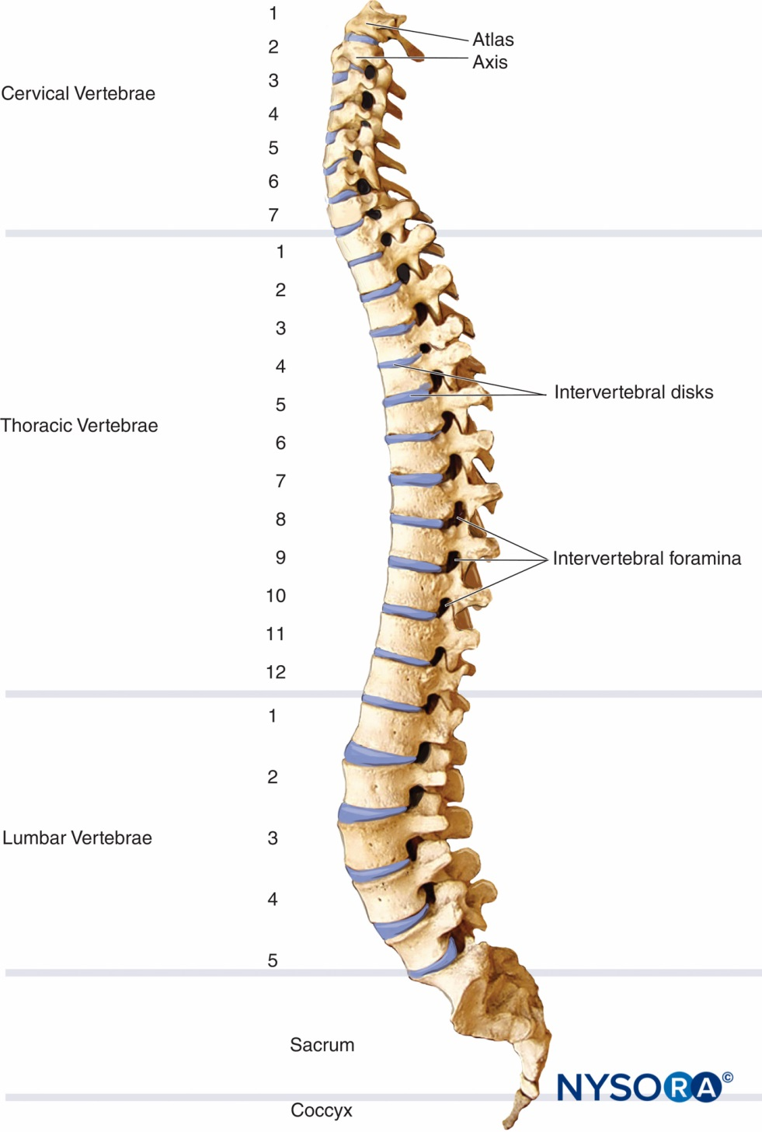
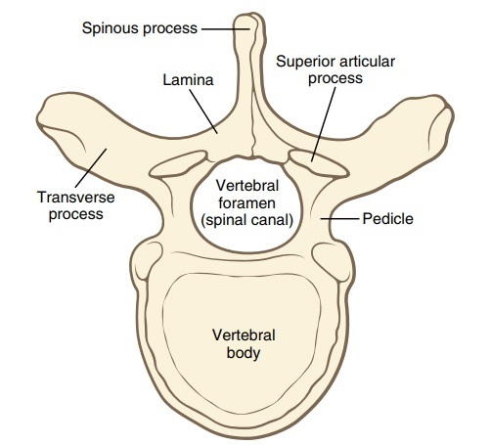
GIẢI PHẪU CỘT SỐNG

Slide 38
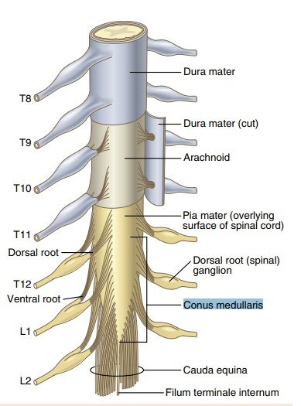
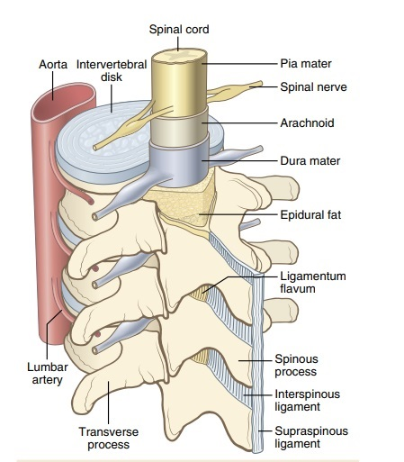
GIẢI PHẪU CỘT SỐNG

Slide 39
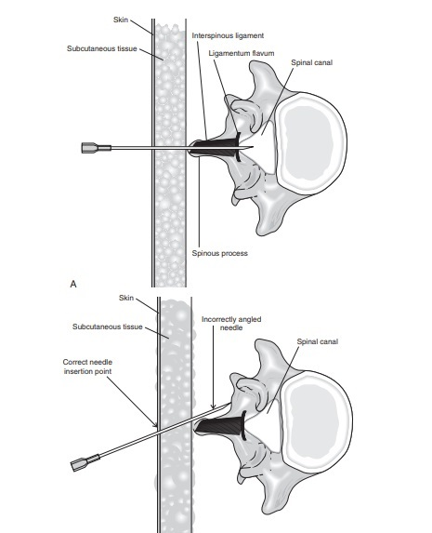
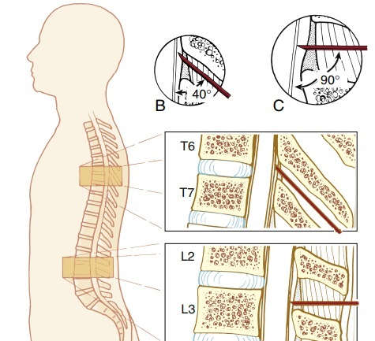
CÁCH TIẾN HÀNH

Slide 40
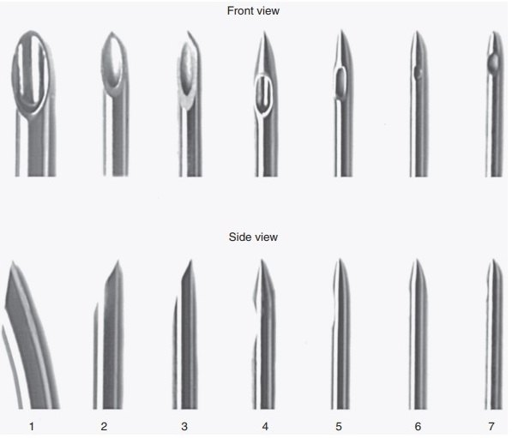
Các loại đầu kim

Slide 41
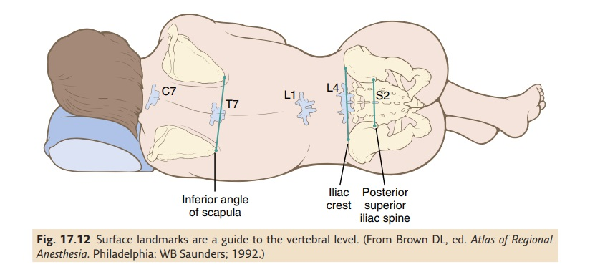
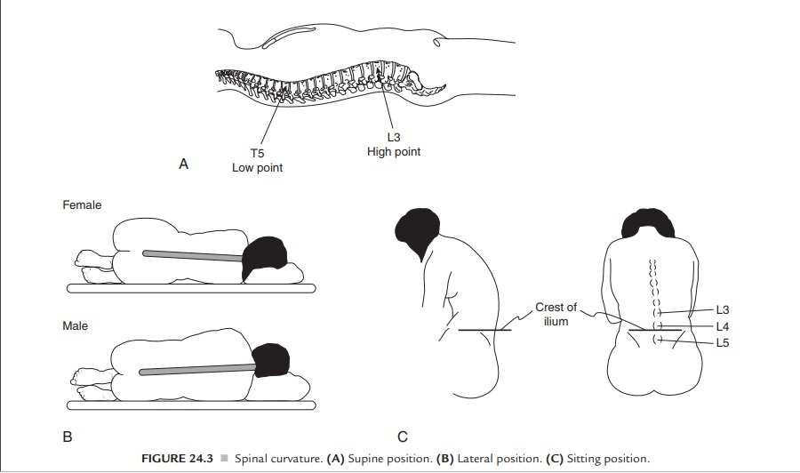

Slide 42
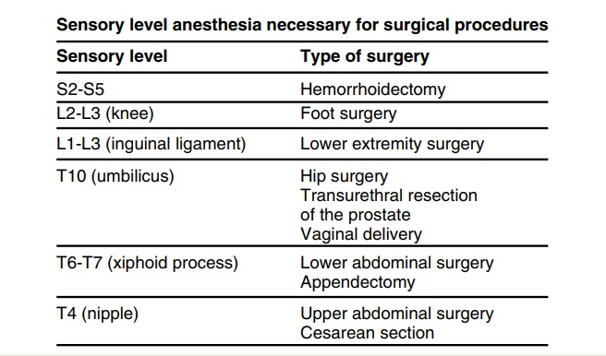
MỨC ĐỘ PHONG BẾ TÙY PHẪU THUẬT

Slide 43
CÁC YẾU TỐ ẢNH HƯỞNG MỨC ĐỘ PHONG BẾ GTTS
1. Tư thế gây tê. 2. Nồng độ, liều thuốc. 3. Vị trí chọc kim. 4. Tốc độ bơm thuốc. 5. Thể trạng BN

Slide 44
CHỐNG CHỈ ĐỊNH
BN tình trạng sốc, thiếu khối lượng tuần hoàn
Rối loạn đông máu hoặc đang sử dụng thuốc chống đông.
Nhiễm trùng tại vị trí chọc kim.
Dị ứng thuốc tê.
Từ chối không hợp tác

Slide 45
TAI BIẾN GTTS
- Tụt huyết áp : do ức chế giao cảm, nhịp chậm.
- Suy hô hấp .
- Nôn, buồn nôn.
- Bí đái.
- Đau đầu sau GTTS.

Slide 46
GÂY TÊ ĐÁM RỐI CÁNH TAY
Khái niệm : là phương pháp tiêm thuốc tê vào quanh đám rối thần kinh cánh tay, phong bế các dây thần kinh thuộc đám rối cánh tay và làm mất cảm giác vùng do thần kinh này chi phối.

Slide 47
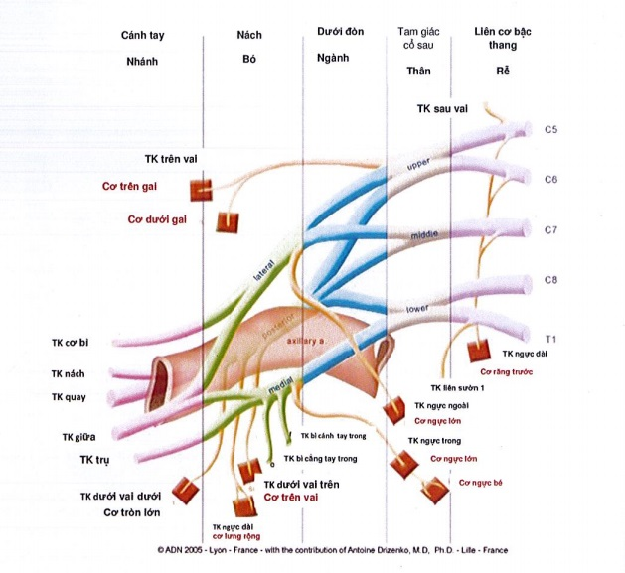

Slide 48
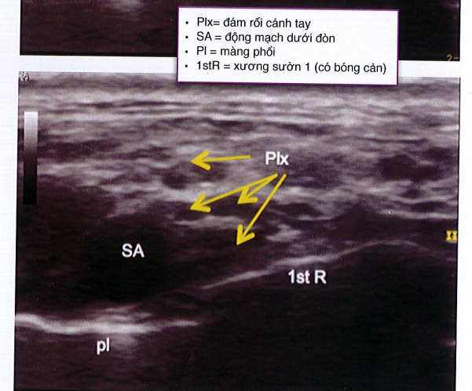
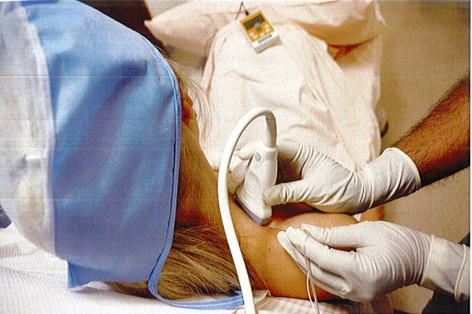
ĐƯỜNG TRÊN ĐÒN

Slide 49
TAI BIẾN
1. Tràn khí màng phổi.
2. Chọc vào động mạch dưới đòn.
3. Liệt thần kinh hoành.
4. Tổn thương thần kinh

Slide 50
CHỈ ĐỊNH
CHỐNG CHỈ ĐỊNH
Các phẫu thuật giữa cánh tay đến bàn tay
Liệt cơ hoành bên đối diện
Tràn khí màng phổi bên đối diện.
Suy hô hấp.
Gây tê 2 bên

Slide 51
ĐƯỜNG NÁCH
Thuốc tê được tiêm vào đám rối cánh tay ở hõm nách. Ở vị trí này các thần kinh đi quanh động mạch cánh tay.
Nếu có siêu âm: chỉ định cho phẫu thuật từ khuỷu đến bàn tay.
Tê theo mốc giải phẫu hoặc máy kích thích thần kinh: chỉ định cho phẫu thuật bàn tay

Slide 52
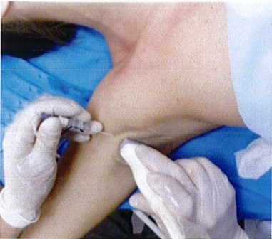
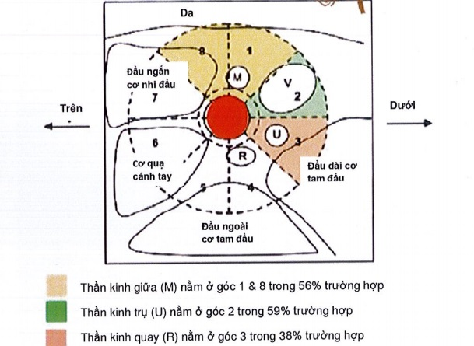

Slide 53
CHỐNG CHỈ ĐỊNH
Nhiễm trùng vị trí học kim.
Rối loạn đông máu, đang sử dụng thuốc chống đông.
Dị ứng thuốc tê.
Không đặt được tư thế thích hợp hoặc bệnh nhân không đồng ý

Slide 54
CẢM ƠN SỰ CHÚ Ý LẮNG NGHE!

